Slide 1
INSPECCIÓN GENERAL DE TRABAJO
-IGT-

Slide 2
¿A la fecha, han identificado cuáles componentes consideran de particular utilidad para ser aplicados en el contexto de su país? Explíquelos.
La ruta para excluir a la caña de azúcar del listado del USDOL. De manera breve, que se describan los pasos seguidos por Panamá, incluidos ejemplos de cambios realizados, instituciones involucradas, plazos, entre otros.
Panamá indicó que ha sido importante para la eliminación del trabajo infantil, las alianzas con el sector privado, en el sector formal. Mayores detalles y ejemplos serán ampliamente recibidos.
Proceso de inspección de Panamá, de sanción, instituciones involucradas, coordinaciones interinstitucionales, entre otros. (A continuación se explicará brevemente el proceso de inspección que se realiza actualmente en Guatemala).

Slide 3
Inspección por Denuncia
Acta de Inspección
El Inspector de Trabajo realiza acta de adjudicación en la cual recibe la denuncia respectiva.
Notificación
Cita al denunciado bajo apercibimiento legal y requiere información para iniciar la inspección, por lo que pide se realice la notificación (Sede Administrativa).
Se realiza la notificación al denunciado en lugar señalado.
Inspector de Trabajo realiza la inspección (visita la empresa/sede administrativa).
Primera audiencia
Se facciona acta de adjudicación correspondiente.
Se emiten prevenciones con el objeto de garantizar la restitución de los derechos vulnerados y adopción de medidas de ser el caso.
Fija fecha para audiencia de verificación de las prevenciones, en un plazo no mayor de 8 días.
PREVENCIONES
Acta se notifica en la misma audiencia.

Slide 4
Inspección De Oficio
Asignación
Se designa (nombramiento) a los Inspectores de Trabajo los lugares a inspeccionar, según el Plan Operativo.
Acta de Inspección
El Inspector de Trabajo deja constancia en acta de las diligencias realizadas.
Se emiten prevenciones con el objeto de garantizar la restitución de los derechos vulnerados y adopción de medidas de ser el caso.
Fija fecha para la verificación de prevenciones, en un plazo no mayor de 8 días.
Acta es notificada en la diligencia.
PREVENCIONES

Slide 5
Verificación
2ª Audiencia
Inspector de Trabajo verifica las prevenciones y medidas solicitadas para el cumplimiento de las normas laborales.
Traslado a Delegado
Notifica en la misma diligencia.
Verifica el cumplimiento o incumplimiento de lo prevenido.
En caso de incumplimiento, el Inspector de Trabajo eleva el expediente al Delegado Departamental en un plazo de 3 días.

Slide 6
Delegación Departamental
Cumplimiento
Emite la resolución de archivo en un plazo de 10 días.
Incumplimiento
Emite la Resolución de Sanción en un plazo de 10 días.
Solicita que realice la notificación.

Slide 7
Realiza visita (Verifica denuncia)
Proceso de Inspección-Sanción
Inspector de Trabajo
Realiza visita de inspección
Inspector de Trabajo
Remite expediente, con acta de infracción, a Delegado Departamental
3 días
Si
Infractor Cumple
Delegado Departamental
Recibe expediente
Infractor
Corrige la falta y paga la multa
(50% de exoneración si lo hace dentro los 5 días siguientes a la notificación)
Infractor
Paga la multa pero no corrige la falta
Infractor
No Paga la multa y no corrige la falta
No
Inspector de Trabajo
Previene dentro de un plazo razonable
Resuelve:
Impone sanción y medidas necesarias
10 días
Remite expediente a notificaciones
Infractor Cumple
No
IGT
Inicia Proceso de Ejecución para su cobro
Notificaciones
Notifica resolución a infractor
Si
Infractor
Plantea recurso de revocatoria (48 hrs)
Declarada Sin Lugar, el infractor podrá promover Proceso Contencioso Administrativo Laboral ante los Tribunales de Trabajo y Previsión Social (20 días)
Inspector de Trabajo
Remite expediente a Delegado Departamental para sugiriendo su archivo
Delegado Departamental
Resuelve
Remite expediente a archivo

Slide 8
¿La práctica intercambiada dispone de nuevos procesos o instrumentos u otros aspectos, que son de particular interés para Guatemala? Identifíquelos de ser pertinentes.
Identificación de casos de trabajo infantil.
Seguimiento a los niños, niñas o adolescentes que son rescatados de trabajo infantil.
En Guatemala, el Ministerio Público, Ministerio de Trabajo y Previsión Social y Procuraduría General de la Nación, crearon la Coordinadora Interinstitucional Contra la Explotación Laboral y Trabajo Infantil, denominada –CICELTI- para abordar de manera interinstitucional el tema de las peores formas de trabajo infantil, explotación laboral y trabajo forzoso, a través de la recepción de denuncias para verificación de los casos y brindar el seguimiento a los niños, niñas y adolescentes que sean rescatados del trabajo infantil.

Slide 9
COORDINADORA INTERINSTITUCIONAL CONTRA LA EXPLOTACIÓN LABORAL Y TRABAJO INFANTIL (CICELTI)
Con fecha 15 de octubre del 2020, se firmó la Primera Adenda al Convenio para la Coordinación Interinstitucional entre el Ministerio de Trabajo y Previsión Social a través de la Inspección General de Trabajo, la Procuraduría General de la Nación y el Ministerio Público, donde se aceptó la ADHESIÓN de la Secretaría Contra la Violencia Sexual, Explotación y Trata de Personas.
Se modificó la cláusula Tercera, donde se conformó la Coordinadora Interinstitucional Contra la Explotación Laboral y Trabajo Infantil, denominada –CICELTI-, misma que deberá cumplir con los objetivos siguientes:
Identificar, coordinar y ejecutar para la detección, atención y derivación de víctimas de Trata de Personas en sus distintas modalidades.
Establecer una ruta interinstitucional para hacer más efectivas las acciones que cada institución realiza dentro de sus propios ámbitos de competencia.
Implementar mecanismos de apoyo institucional para evitar la revictimización de las personas que han sido víctimas de trata de personas, utilizando los métodos de atención victimológica inmediata primaria y secundaria.
Proponer acciones conjuntas para fortalecer los mecanismos internos e interinstitucionales en la lucha contra la Trata de Personas en las modalidades de explotación laboral y trabajo forzoso, y otras modalidades de Trata que se detecten, derivadas de las acciones interinstitucionales que se realicen.
Desarrollar todas aquellas actividades que le sean delegadas a la –CICELTI- de conformidad con la competencia de cada institución.

Slide 10
RESULTADO DE OPERATIVOS REALIZADOS POR LA COORDINADORA INTERINSTITUCIONAL CONTRA LA EXPLOTACIÓN LABORAL Y TRABAJO INFANTIL (CICELTI)
Delegación | Fecha | Niños, niñas y adolescentes en empleo hasta 17 años |  | Sub Total
 |  | M | F
Guatemala | 22/09/2020 |  | 1 | 1
Guatemala | 8/12/2020 | 1 |  | 1
Guatemala | 8/12/2020 | 1 |  | 1
Guatemala | 8/12/2020 | 1 |  | 1
Guatemala | 16/12/2020 |  | 1 | 1
Guatemala | 16/12/2020 | 1 |  | 1
Guatemala | 16/12/2020 | 1 |  | 1
Guatemala | 16/12/2020 | 1 |  | 1
Guatemala | 16/12/2020 | 1 |  | 1
Guatemala | 16/12/2020 | 1 |  | 1
Guatemala | 29/12/2020 | 1 |  | 1
Guatemala | 12/03/2021 | 1 |  | 1
Guatemala | 12/03/2021 |  | 1 | 1
Izabal | 16/03/2021 | 2 |  | 2
Izabal | 16/03/2021 | 1 |  | 1
Izabal | 16/03/2021 |  | 1 | 1
Izabal | 16/03/2021 | 1 |  | 1
TOTAL |  |  |  | 18

Slide 11
¿La práctica intercambiada puede contribuir a un objetivo en particular, para desarrollar o consolidar la lucha contra el trabajo infantil? Identifique el objetivo específico al que puede contribuir la adaptación que haga de la práctica intercambiada.
Fortalecer las capacidades de la IGT de Guatemala en el abordaje de casos de trabajo infantil, tomando como guía la experiencia, acciones implementadas y lecciones aprendidas de Panamá, que permitan adecuar el proceso de inspección laboral a los casos específicos de trabajo infantil y al seguimiento y atención integral de los niños, niñas y adolescentes que sean rescatados del trabajo infantil y sus peores formas.

Slide 12
¿Cuáles aspectos considera claves para hacer sostenible en su país la adaptación de la práctica en el entorno nacional? Identifíquelos.
Desarrollo de una política pública en temas de niñez y adolescencia y su enfoque en la erradicación del trabajo infantil.
Compromiso del sector gobierno, empleador y trabajador en el abordaje del trabajo infantil.
Incremento del presupuesto del Ministerio de Trabajo y Previsión Social para contratar inspectores específicos para abordar trabajo infantil.
Presupuesto para atención integral (acciones con pertinencia cultural) de los niños, niñas y adolescentes que sean rescatados de trabajo infantil (becas, programas sociales, entre otros).
Capacitación en temas de niñez y adolescencia, derechos humanos y género para los inspectores de trabajo especializados en el abordaje de trabajo infantil.
Voluntad política.

Slide 13
UNIDAD DE PROTECCIÓN A LA ADOLESCENCIA TRABAJADORA
-UPAT-

Slide 14
UPAT
La Unidad de Protección a la Adolescencia Trabajadora –UPAT- tiene como Misión impulsar y articular las bases para la programación estratégica y enlace entre las diferentes políticas públicas e intervenciones de Protección integral a la niñez y adolescencia, dentro de las estratégicas de combate a la pobreza, previniendo y erradicando las peores formas de trabajo infantil.
Ley de Protección Integral de la Niñez y Adolescencia (Ley PINA) el Acuerdo Gubernativo No. 347-2002 y su reforma 103-2015 y el Acuerdo Gubernativo No. 250-2006, Resolución 1-2011 de la Comisión Nacional para la Erradicación del Trabajo Infantil.

Slide 15
Procedimientos para el efectivo cumplimiento al Convenio 138 de la OIT sobre edad mínima y el marco legal que lo rige
Unidad de Protección a la Adolescencia Trabajadora
UPAT
Convenios 138 y 182 de la Organización Internacional del Trabajo –OIT-.
Constancia de admisión al empleo, para adolescentes trabajadores
Inspección General de Trabajo
IGT

Slide 16
UPAT – IGT
Inspección General de Trabajo –IGT-
Unidad de Protección a la Adolescencia Trabajadora UPAT
Registrar datos del solicitante
Certificado de nacimiento, hoja de constancia proporcionado por la IGT
Constancia firmada y sellada
Verificación y registro en la base de datos de la UPAT
Constancia (Convenio 182 OIT)
Asesoramiento Convenios 138 y 182 OIT
Recepción UPAT
Sello de Constancia
A nivel departamental la Constancia lo firma Delegado Departamental de la IGT

Slide 17
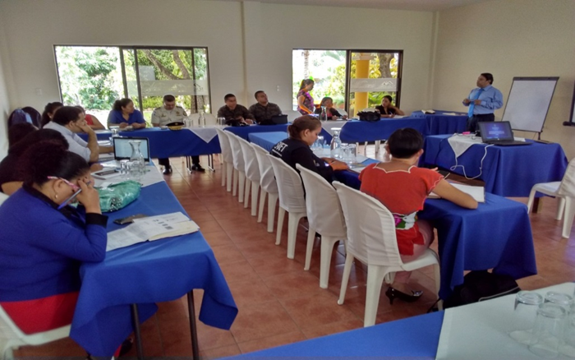
Mesa Temática para la Prevención del Trabajo infantil y Protección al Adolescente Trabajador y Comités Departamentales para la Prevención del Trabajo Infantil
Mesa Temática para la Prevención y Erradicación de Trabajo Infantil y Protección a la Adolescencia Trabajadora del Gabinete Específico de la Vicepresidencia de la República de Guatemala, coordinando con la Unidad de Protección a la Adolescencia Trabajadora –UPAT-, las acciones se coordinan a nivel departamental.
El CODEPETI, tiene como finalidad la ejecución de acciones en la prevención y erradicación del Trabajo Infantil en 21 departamentos (provincias) del país, integrado por 17 entidades: 15 representantes de ministerios de Estado, 1 representante del Comité Coordinador de Asociaciones Agrícolas, Comerciales, Industriales y Financieras (CACIF) y 1 representante de las Federaciones Sindicales.

Slide 18
Comités Departamentales para la Prevención del Trabajo Infantil –CODEPETIS-
9. Sacatepéquez 18. Izabal
1. Quetzaltenango 10. Chimaltenango 19.Peten
2. San Marcos 11. Alta Verapaz 20. Santa Rosa
3. Huehuetenango 12. Baja Verapaz 21. Suchitepéquez
4. Retalhuleu 13. El Progreso
5. Quiche 14. Jalapa
6. Totonicapán 15. Jutiapa
Sololá 16. Chiquimula
Escuintla 17. Zacapa
Actualmente, se está coordinando con autoridades locales a través del CODEPETI espacios de Atención Integral para la Prevención Erradicación del Trabajo Infantil y Protección al Adolescente Trabajador CAIPETI, para su implementación

Slide 19
El MIRTI, facilitó el mapeo de factores de vulnerabilidad y riesgo del trabajo infantil, lo que permite contar con 22 fichas departamentales, 8 fichas regionales y 1 ficha nacional.

Slide 20
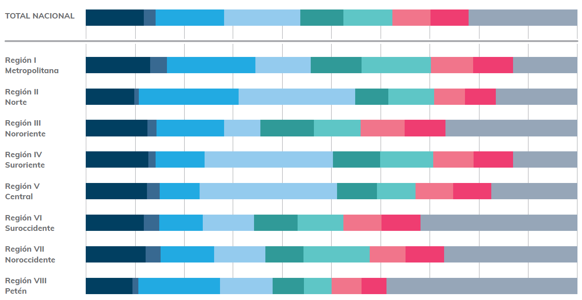
El Modelo de Identificación de Riesgo del Trabajo Infantil MIRTI, está elaborado por las 8 regiones del país con factores de riesgo de vulnerabilidad en cada región departamentales y municipios del país.

Slide 21
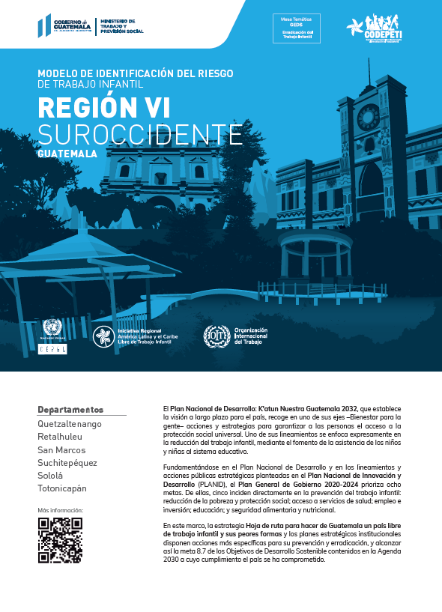
Fases MIRTI
Primera fase MIRTI, datos obtenidos en las estadísticas del ENCOVI 2014 y datos del censo del año 2018 a nivel nacional, con factores de riesgo, edad, zona geográfica, pertenecía a pueblo indígena, rezago escolar, en los diferentes municipios de los departamentos de cada región .
Segunda fase MIRTI, actualmente esta realizando en el departamento de San Marcos Región 6 del suroccidente

Slide 22
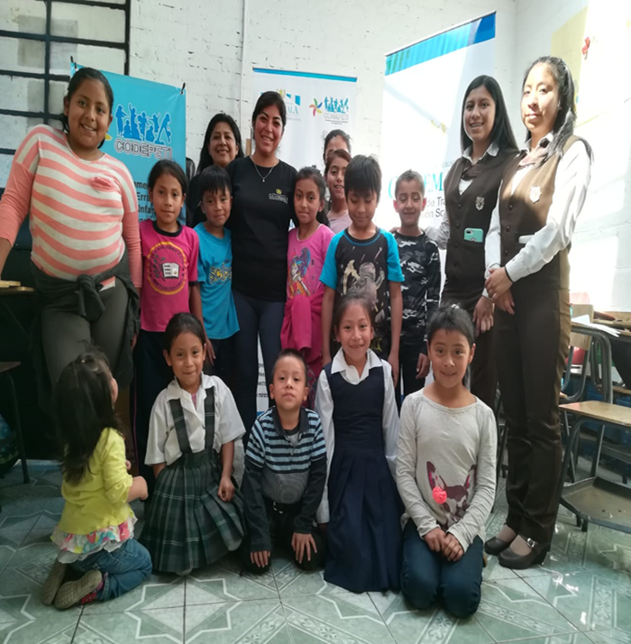
Centros de Atención Integral para la Prevención y Erradicación del Trabajo Infantil
Centro Integral en Prevención y Erradicación del Trabajo Infantil de Quetzaltenango, atiende a Niñas, Niños y Adolescentes trabajadores del Mercado La Democracia.
Centro Integral para la Prevención y Erradicación del Trabajo Infantil en el Departamento de San Marcos, beneficia a la Niñez del comercio informal.

